Slide 1



Mentoreado,
Un Aprendiz Adulto
MENTOREO SESIÓN 2
^{Última versión 06/08/15}

Slide 2
PEDAGOGÍA Y ANDRAGOGÍA
Pedagogía:
^{La ciencia y arte de} ENSEÑAR
A LOS NIÑOS
Andragogía:
^{La ciencia y arte de} AYUDAR AL
ADULTO A APRENDER
Notes:
Ejemplos bíblicos
Moisés
Bernabé
Pablo

Slide 3
Beneficios para el mentoreado
Tendrá alguien para sobrellevar la carga.
Tendrá una mayor probabilidad de éxito.
Tendrá alguien para rendirle cuentas.
Verá un crecimiento más rápido y grande en la nueva iglesia.
Se desarrollará al relacionarse con una persona más experimentada.
Tendrá fácil acceso a consejos sabios.
Desarrollará una relación espiritual significativa para modelar en el futuro ministerio.
Tendrá un modelo apropiado para mentorear a otros.

Slide 4
Características del Aprendiz Adulto
Son AUTODIRIGIDOS
Toman DECISIONES y aceptan su responsabilidad.
Traen sus EXPERIENCIAS al proceso de aprendizaje.
Están enfocados en sus DESAFÍOS que desean resolver.
Son AUTOMOTIVADOS, están listos a aprender.
Exigen APLICACIÓN INMEDIATA.

Slide 5
ESTILOS DE APRENDIZAJE
AUDITIVO
3. TÁCTIL
2. VISUAL

Slide 6
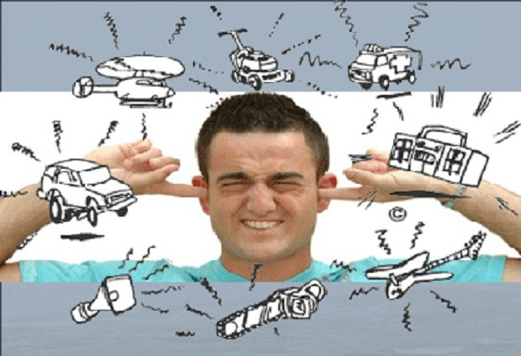

¿AFECTA EL AMBIENTE EN EL APRENDIZAJE?

Slide 7
Desafíos que enfrentan los sembradores
EQUILIBRAR las responsabilidades existentes.
Administrar las FINANZAS
Ganar CONFIANZA
Desarrollar un sistema de APOYO

